Slide 1
Эпиграф нашего урока
Я буду умным,
Я буду знающим,
Я буду стараться…
И все получится!

Slide 2
Цель урока:
Применять полученные знания в новых условиях.
Развивать навыки обобщения изученного материала, систематизации знаний.
Формировать умение высказывать и аргументировать свою точку зрения.

Slide 3
Телеграмма:
О почтеннейшие и мудрейшие юные физики! Я попал в беду! Помогите мне. А я помогу вам постичь тайну, которая откроет дверь в чудесный электрических явлений”.

Slide 4
Оценочный лист
Учебные элементы | Общее количество баллов
1. Творческое задание
2. Тестовое задание
3. Практическое задание-Закрепление
Итоговое количество баллов:
Оценка

Slide 5
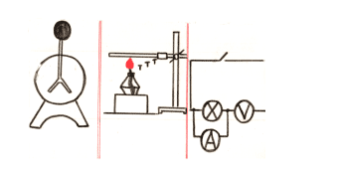
Перед вами карточка с рисунками: два из них относятся к роду электрических явлений, а один из них третий лишний. Вы должны выбрать, какой из них третий лишний. Почему? Но в одном из оставшемся рисунке есть ошибки, исправьте их.< Рисунок 1 >

Slide 6
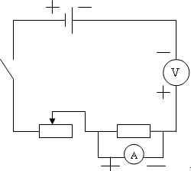
На рисунке изображена электрическая цепь, внесите исправления.

Slide 7
ІІ. Подготовка к восприятию нового материала.
А в начале, пожалуйста, перечислите основные величины, характеризующие электрические цепи

Slide 8
Величины характеризующие электрический ток
Сила тока
Напряжение
Сопротивление

Slide 9
Сила тока
В каждом столбце таблицы кликните по верному, на ваш взгляд, ответу. При верном ответе услышите аплодисменты.
Обозначение | Единица измерения | Формулы | Прибор
t | Ом |  | вольтметр
U | А |  | амперметр
I | км |  | омметр
R | с |  | барометр
ν | В |  | микрометр

Slide 10
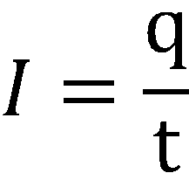
Сила тока – это отношение заряда, переносимого через поперечное сечение проводника, ко времени его переноса.
Обозначение – I.
Прибор для измерения – амперметр.
Единица измерения – 1 ампер (А) 1мА=0,001А=10⁻³А; 1кА=1000А=10³А

Slide 11
Молодцы!

Slide 12
Электрическое напряжение
В каждом столбце таблицы кликните по верному, на ваш взгляд, ответу. При верном ответе услышите аплодисменты.
Обозначение | Единица измерения | Формулы | Прибор
t | Ом |  | вольтметр
U | А |  | амперметр
I | км |  | омметр
R | с |  | барометр
ν | В |  | микрометр

Slide 13
Электрическое напряжение – это отношение работы поля при перемещении заряда к величине переносимого заряда.
Обозначение – U.
Прибор – вольтметр.
Единица измерения – 1 вольт (V) 1кВ=1000В=10³В; 1Мв=1000000В=10⁶В

Slide 14
Молодцы!

Slide 15
Электрическое сопротивление
В каждом столбце таблицы кликните по верному, на ваш взгляд, ответу. При верном ответе услышите аплодисменты.
Обозначение | Единица измерения | Формулы | Прибор
t | Ом |  | вольтметр
U | А |  | амперметр
I | км |  | омметр
R | с |  | барометр
ν | В |  | микрометр

Slide 16
Электрическое сопротивление проводника характеризует способность проводника проводить электрический ток. Если сопротивление проводника большое, то проводник проводит ток плохо.
Обозначение – R.
Прибор – омметр.
Единица измерения – 1 Ом (Ω)
1кОм=1000 Ом=10³ Ом; 1МОм=1000000 Ом=10⁶ Ом
16

Slide 17
Молодцы!

Slide 18
Ребята, кто же послал сигналы SOS в нашей телеграмме? Кому мы должны помочь? Здесь вам поможет экспериментальные работы

Slide 19
Подумай!
Как зависит сила тока от сопротивления?

Slide 20
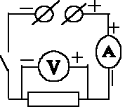
Эксперимент № 1 Соберите цепь по схеме.

Slide 21
Ребята, обратите внимание на значения величин, изображенных в таблице. Какой отсюда сделать вывод? Посмотрите на график. Какую зависимость он показывает?

Slide 22
Сделайте вывод
U= 2 В
R,Ом | I, А
1 | 2
2 | 1
3 | 0,5

Slide 23
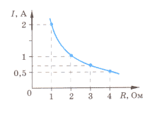
График зависимости силы тока от сопротивления
Такой график называется графиком обратной пропорциональности между силой тока и сопротивлением.

Slide 24
Вывод:
С увеличением сопротивления проводника сила тока уменьшается.

Slide 25
Зависимость силы тока от напряжения

Slide 26
R=2 Ом
U,В | I,А
2 | 0,5
6 | 1,5
10 | 2,5

Slide 27
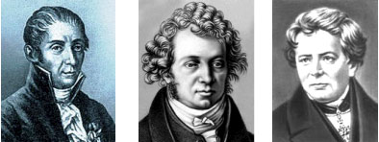
Загадка-шутка Кто из них Ом.
Ом – сопротивление такого
проводника, в котором при
напряжении на концах один вольт
сила тока равна одному амперу.

Slide 28
Цель нашего урока
Изучить из важнейших законов электрического тока- Закон Ома для участка цепи

Slide 29
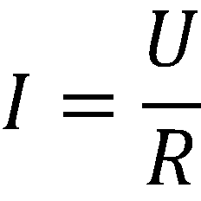
Закон Ома для участка цепи
Сила тока на участке цепи прямо пропорциональна электрическому напряжению на концах участка и обратно пропорциональна электрическому сопротивлению данного участка цепи.

Slide 30
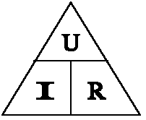
Запомни!
Для запоминания формулы закона Ома и последующего его применения для решения задач лучше пользоваться треугольником

Slide 31
Физкультминутка

Slide 32
Игра «Угадал! Не угадал!»

Slide 33
Практические задания
Упражнение 19 (1,2,3) страница 102

Slide 34
V. Домашнее задание.
Запишем домашнее задание: § 44, упр. 19 (6,7). Повторить § 43,44.

Slide 35
Запишем домашнее задание: § 44, упр. 19 (6,7). Повторить § 43,44.
Спасибо за урок!
Спасибо за работу!

Slide 36
Рефлексия
Продолжите фразу:
Сегодня на уроке я узнал
Было интересно…

